Slide 1

FINANČNÍ GRAMOTNOST zboží, obchod, služby
Zpracovala: MGR. Iva Novotná

Slide 2
Název projektu | Moderní škola
Registrační číslo projektu | CZ.1.07/1.4.00/21.3202
Označení klíčové aktivity | VY_3/2_INOVACE_ 22_FG_07
Předmět | FINANČNÍ FRAMOTNOST
Téma | Zboží, obchod, služby
Autor | Mgr. Iva Novotná
Anotace | Seznámit se se základními pojmy v oblasti zboží, obchod služby
Očekávané výstupy | Porozumět základním pojmům v oblasti zboží, obchod a služby
Jazyk | čeština
Druh učebního materiálu | POWER POINT
Cílová skupina/ročník | žák Spec. ZŠ/6. - 9. ročník
Cíl prezentace | Získání nových informací a prohloubení znalostí žáků
Časová dotace | 20 minut
Vytvořeno (škola, dne) | Speciální základní škola, Česká Kamenice, Jakubské nám. 113, p. o., 17. 02. 2013

Slide 3

zboží
Zboží je hmotný statek (přírodní nebo vyrobený), který je určen k prodeji.
To znamená, že zboží za určitých podmínek změní svého majitele – vlastnictví produktu přechází z prodávajícího na kupujícího.
Nejčastější podmínkou pro přechod vlastnictví je zaplacení kupní ceny.

Slide 4
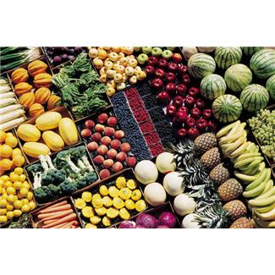

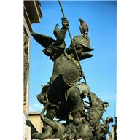
Druhy zboží
Zboží je produkt.
Produkt je výrobek vzniklý lidskou činností.
Může to být produkt:
      zemědělský – ovoce, zelenina, mouka aj.
      průmyslový – auta, nábytek, nářadí aj.
      umělecký – film, obrazy, sochy aj.

Slide 5
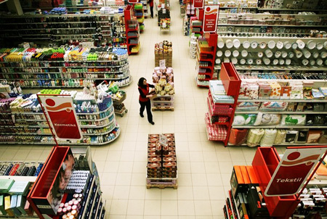
obchod
Obchod je lidská činnost, která spočívá ve směňování zboží nebo služeb za peníze.
Někdy je realizován prostředníky za účelem dosažení zisku.
Prodej většinou probíhá na oficiálních místech.
Předmět prodeje má určitou cenu, která se určuje dohodou prodávajícího a kupujícího.

Slide 6


Členění obchodu
Vnitrostátní obchod
Mezinárodní obchod
Vnitrostátním obchodem se rozumí obchod, jehož účastníci jsou fyzicky přítomni na půdě jednoho státu.
Mezinárodní obchod je obchod, při kterém jsou jeho účastníci z odlišných států. Hlavní význam mezinárodního obchodu je v obohacení obou obchodujících stran.

Slide 7

Internetový obchod
Internetový obchod nebo z angličtiny e-shop slouží k nabídce a vyhledání zboží (služeb) s možností si je objednat.

Slide 8
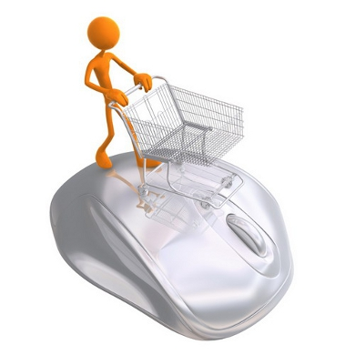
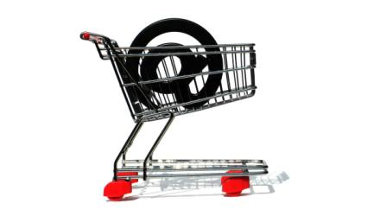
Internetový obchod
VÝHODY
NEVÝHODY
možnost nakupovat z pohodlí domova
větší výběr
nižší ceny
non-stop provoz
chybí možnost vyzkoušet si zboží
zákazník může obdržet špatné nebo jiné zboží

Slide 9







služby
Služba je hospodářská činnost uspokojující určitou potřebu.
Jejím výsledkem je užitečný efekt, ne hmotný statek (výrobek).
Služby se obvykle rozlišují podle toho, zda uspokojují potřeby kolektivní nebo individuální.
Dělí se na základní a doplňkové.

Slide 10


DĚLENÍ SLUŽEB
KOLEKTIVNÍ
INDIVIDUÁLNÍ
Služby uspokojující kolektivní potřeby jsou hrazeny z veřejných zdrojů.
obrana státu,
justice,
školství,
osvětlení ulic apod.
Služby uspokojující individuální potřeby jsou hrazeny ze zdrojů soukromých.
cestovní ruch,
kadeřnictví,
veřejné stravování,
čistírny apod.

Slide 11
POUŽITÉ ZDROJE
http://www.frankospol.cz/jak-nakupovat/
http://cs.wikipedia.org/wiki/internetov%c3%bd_obchod
http://www.mzv.cz/beijing/cz/obchod_a_ekonomika/archiv_obchodne_ekonomickeho_useku/podvodne_internetove_nakupy_v_clr.html
http://office.microsoft.com
http://knihovnasobesuky.webk.cz/pages/sluzby.html
„Materiál je určen pro bezplatné používání pro potřeby výuky a vzdělávání ve všech typech škol a školských zařízení. Jakékoliv další využití podléhá autorskému zákonu. Veškerá vlastní díla autora (fotografie, videa) lze bezplatně dále používat i šířit při uvedení autorova jména."

